Slide 1
VECTORES EN $R2$
OPERACIONES CON VECTORES

Slide 2
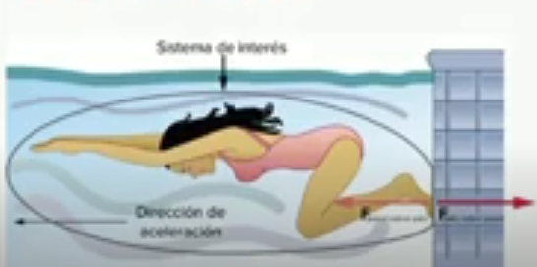
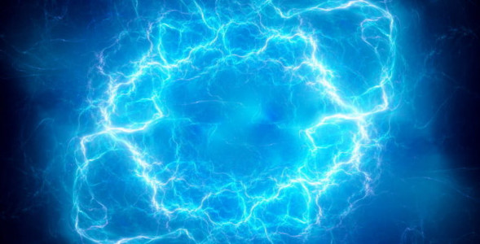
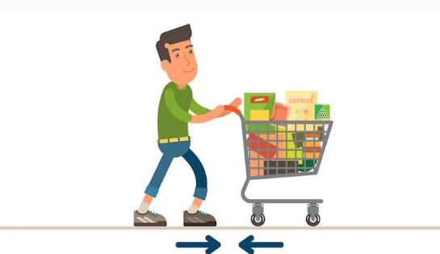
¿Para qué me sirven?
El estudio de vectores es importante en la formación de todo Ingeniero, para enfrentar situaciones de fenómenos reales en la planificación y ejecución en la construcción de toda estructura.
En la vida cotidiana representan nuestros movimientos porque tienen Magnitud, dirección y sentido
En la Programación e informática pueden ser empleados como contenedores de datos
En la Ingeniería. Se consideran los campos gravitacionales, campos magnéticos, en la mecánica
Los vectores permiten representar fuerzas contrapuestas gracias a que señalan la dirección
https://www.freepik.es/vector-gratis/concepto-ingenieria-informatica_5138520.htm
https://concepto.de/vector/
VECTORES EN R2

Slide 3
LOGRO DE SESIÓN Al finalizar la sesión, el estudiante realiza operaciones como la suma, resta y multiplicación con vectores y descompone a los vectores en su forma canónica.

Slide 4
DEFINICIÓN
OPERACIONES
VECTORES

Slide 5
1 MAGNITUD – NORMA – MÓDULO
La magnitud o módulo de un vector $\vec{v}$ es un número real no negativo asociado a dicho vector y representado por $\left\|\vec{v}\right\|$
EJEMPLO:
$$\vec{v}=\left(v_{1},v_{2}\right)⟹\left\|\vec{v}\right\|=\sqrt{v_{1}^{2}+v_{2}^{2}}$$
Si$\vec{v}=\left(3;4\right)⟹\left\|\vec{v}\right\|=\sqrt{3^{2}+4^{2}}=\sqrt{25}=5$
2 VECTOR UNITARIO
Se llama vector unitario, al vector cuyo mó-
dulo es la unidad, es decir: $\vec{v}$
es un vector unitario si y solo si:
Teorema: Dado un vector $\vec{v}≠0$, entonces el vector $\vec{u}=\frac{\vec{v}}{\left\|\vec{v}\right\|}$es un vector unitario.
$$\left\|\vec{v}\right\|=\sqrt{v_{1}^{2}+v_{2}^{2}}=1$$
VECTORES EN R2

Slide 6
3 VECTORES CANÓNICOS
Solución:
Son vectores con módulo 1, que están presentes
y son paralelos al eje $X$ (eje de las abscisas) y al eje $Y$ (eje de las ordenadas) y se denotan como:
H$allamos \vec{v}$:
$$\vec{v}=\vec{PQ}=\left(−\text{3 ; 5}\right)−\left(1 ;−8\right)$$
$$\vec{v}=\left(−4 ;13\right)$$
$$\vec{i}=\left(1;0\right) y \vec{j}=\left(0;1\right)$$
Módulo de $\vec{v}=\left(−4;13\right)$:
$$\left\|\vec{v}\right\|=\sqrt{{(−4)}^{2}+{(13)}^{2}}=\sqrt{185}$$
Ejemplo.
Vector unitario de $\vec{v}$:
${\vec{u}}_{v}=$ $\left(\frac{−4}{\sqrt{185}};\frac{13}{\sqrt{185}}\right)$
Dados los puntos o radio vectores $P = (1 −8)$; $Q = (−3 ; 5)$. Determine el módulo del vector $\vec{v}=\vec{PQ}$, su correspondiente vector unitario y exprese el vector y su vector unitario en su forma canónica.
Vectores canónicos de $\vec{v}$ y ${\vec{u}}_{v}$:
$$\vec{v}=−4\left(1 ;0\right)+13\left(0 ;1\right)=−4\vec{i}+13\vec{j}$$
$${\vec{u}}_{v}=\frac{−4}{\sqrt{185}}\left(1 ;0\right)+\frac{13}{\sqrt{185}}\left(0 ;1\right)=\frac{−4}{\sqrt{185}}\vec{i}+\frac{13}{\sqrt{185}}\vec{j}$$
VECTORES EN R2

Slide 7
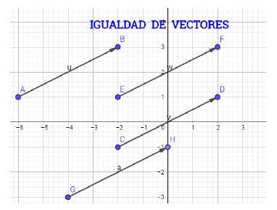
4 OPERACIONES CON VECTORES
Igualdad de Vectores
Ejemplo .
Dados los vectores iguales $\vec{a}=\left(3x−19 ,5−3y\right)$ y $\vec{b}=4y\hat{i}+\left(2x−2\right)\hat{j}$. Determine el vector unitario de $\vec{R}=\left(x, 12y\right)$
Solución:
$$3x−19=4y$$
$$5−3y=2x−2$$
$$\begin{matrix}\left(−2\right) \\ 3\end{matrix}$$
$$\left\{\begin{aligned}3x−4y=19 \\ 2x+3y=7 \end{aligned}\right.$$
$$\vec{R}=\left(x, 12y\right)$$
$$\vec{R}=\left(5, −12\right)$$
$$\begin{aligned}−6x+8y=−38 \\ 6x+9y=21 \end{aligned}$$
$$\left\|\vec{R}\right\|=\sqrt{{(5)}^{2}+{(−12)}^{2}}=13$$
/ $17y=−17$
Vector unitario de${\vec{ u}}_{R}$:
$$y=−1$$
${\vec{u}}_{R}=$ $\left(\frac{5}{13};\frac{−12}{13}\right)$
$x=$ 5
VECTORES EN R2

Slide 8
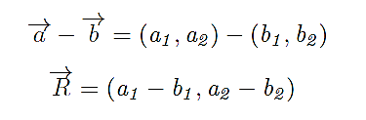
4 OPERACIONES CON VECTORES
Suma de Vectores
Ejemplo .
Siendo $\vec{a}=\left(5;1\right),\vec{b}=\left(−2;2\right).$
Tenemos que:
$$\vec{R}=\vec{a}+\vec{b}$$
$\vec{R}=$ $\left(5;1\right)+\left(−2;2\right)$
$$\vec{R}=\left(3;3\right)$$
Diferencia de Vectores
Ejemplo .
Siendo $\vec{a}=\left(5;1\right),\vec{b}=\left(−2;2\right).$
Tenemos que:
$$\vec{R}=\vec{a}−\vec{b}$$
$\vec{R}=$ $\left(5;1\right)−\left(−2;2\right)$
$$\vec{R}=\left(7;−1\right)$$
VECTORES EN R2

Slide 9
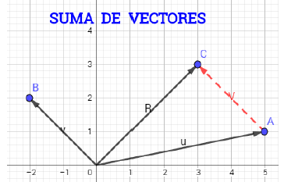
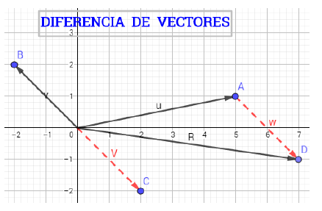
4 REPRESENTACIÓN GEOMÉTRICA
$\vec{R}=$ $\left(5;1\right)+\left(−2;2\right)$
$\vec{R}=$ $\left(5;1\right)−\left(−2;2\right)$
$$\vec{R}=\left(3;3\right)$$
$$\vec{R}=\left(7;−1\right)$$
VECTORES EN R2

Slide 10
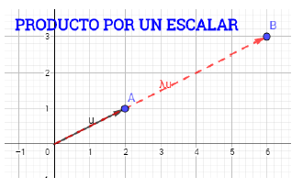
4 OPERACIONES CON VECTORES
Producto por un escalar
Ejemplo .
Dado el escalar $λ=3$ y el vector $\vec{a}=\left(2;1\right)$.
Tenemos que calcular $λ\vec{a}$:
$$\vec{R}=λ\vec{a}=3\left(2;1\right)$$
$$\vec{R}=\left(6;3\right)$$
VECTORES EN R2

Slide 11
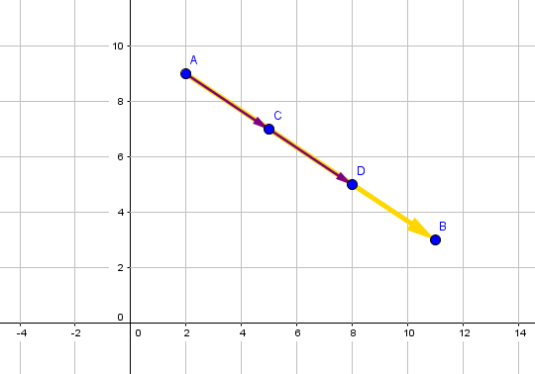
EJERCICIOS EXPLICATIVOS
1. Se tiene el segmento de extremos $(2,9)$ y $(11,3)$. Hallar las coordenadas de los puntos que dividen al segmento dado en tres partes iguales.
SOLUCIÓN:
Denotemos por A y B los extremos del segmento, por C y D los puntos que se andan buscando.
$$\vec{AC}=\frac{1}{3}\vec{AB}=\frac{1}{3}\left(B−A\right)=\frac{1}{3}\left[\left(11,3\right)−\left(2,9\right)\right]=\frac{1}{3}\left(9, −6\right)=(3, −2)$$
Donde cada punto se obtiene sumando el vector$\vec{AC}$.
$$C=A+\vec{AC}=\left(2,9\right)+\left(3,−2\right)=(5, 7)$$
$$D=C+\vec{AC}=\left(5, 7\right)+\left(3,−2\right)=(8, 5)$$
RPTA:
$C= (5, 7)$
$D= (8, 5)$
VECTORES EN R2

Slide 12
EJERCICIOS EXPLICATIVOS
2. Determine el valor de $\vec{x}$ en:
$$2\vec{x}−3\left(1, −2\right)=5\left(−1, 3\right)−\vec{x}$$
SOLUCIÓN:
$$2\vec{x}−\left(3, −6\right)=\left(−5, 15\right)−\vec{x}$$
$$3\vec{x}=\left(−5, 15\right)+\left(3, −6\right)$$
$$3\vec{x}=\left(−2, 9\right)$$
$$\vec{x}=\left(−\frac{2}{3}, 3\right)$$
$$\vec{x}=\left(−\frac{2}{3}, 3\right)$$
RPTA:
VECTORES EN R2

Slide 13
LISTO PARA MIS EJERCICIOS RETOS

Slide 14
Equipos de 5 estudiantes
Experiencia Grupal Desarrollar los ejercicios en equipos
Tiempo : 20 min

Slide 15
EJERCICIOS RETOS
1. Si los vértices de un triángulo son:
$A = (3 ; 2 )$, $B = (−5 ; 12 )$y $C = (8 ; 6 )$.
Compruebe usando vectores si se trata de un triángulo isósceles, equilatero o triángulo rectángulo.
2. Dados $\vec{a}=(−2,1)$, $\vec{b}=(3,−2)$, y $\vec{c}=\left(5,−4\right)$. Encontrar los escalares que: $\vec{c}=h\vec{a}+k\vec{b}$.
3. Se dan los puntos $A\left(4, 1\right);B\left(7, 3\right); C(2, 3)$. Hallar un cuarto punto D de manera tal que el cuadrilátero que formen ABCD sea un paralelogramo.
4. Se tiene el segmento de extremos $(−2,9)$ y $(11,−3)$. Hallar las coordenadas de los puntos que dividen al segmento dado en tres partes iguales.
5. Determine el valor de $\vec{x}$ en:
$$3\vec{x}+\frac{4}{3}\left(1, −2\right)=−7\left(1,−6\right)−\frac{2}{3}\vec{x}$$

Slide 16
Espacio de Preguntas
Pregunta a través del chat o levantando la mano en el Zoom. Comparte tus dudas de la sesión o de los ejercicios y problemas que acaban de trabajar en los grupos. Si no tienes preguntas el profesor realizará algunas
Tiempo : 10 min

Slide 17
Conclusiones
Las diagonales de un paralelogramo representan geométricamente la suma y resta de dos vectores .
2. Todo vector puede ser unitario excepto el vector nulo.
3. Cualquier vector se puede descomponer mediante los vectores canónicos.

Slide 18
Vectores en R²

Slide 19
FINALMENTE
PARA TI
1. Sigue practicando, vamos tu puedes!! .
2. No olvides que tienes un FORO para tus consultas.
Ésta sesión quedará grabada para tus consultas.

Excelente tu participación
No hay nada como un reto para sacar lo mejor de nosotros.

